Slide 1
Ogólnopolski Projekt Edukacyjny
„KREATYWNY PRZEDSZKOLAK-
KREATYWNE DZIECKO”
Klasa 1 b
Wychowawca: Anna Stoń

Slide 2
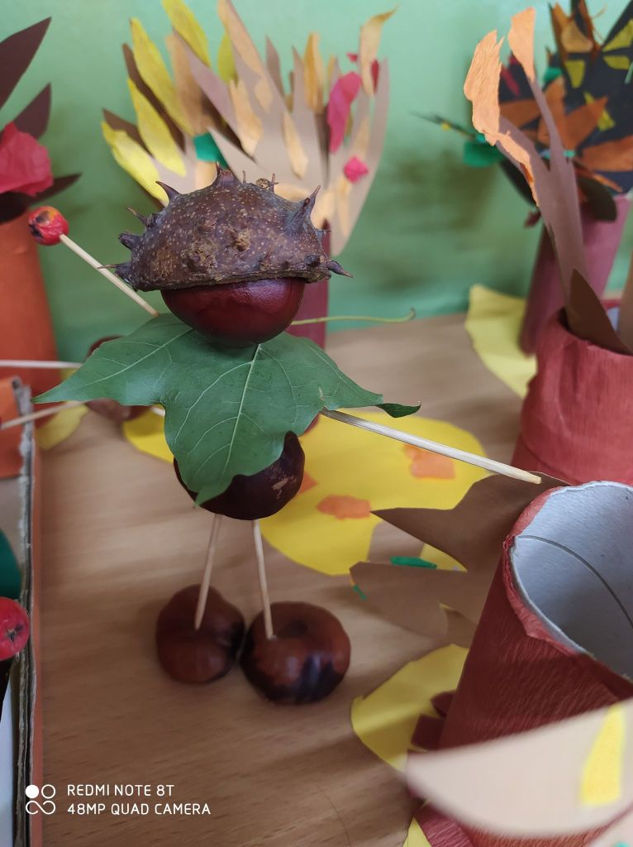
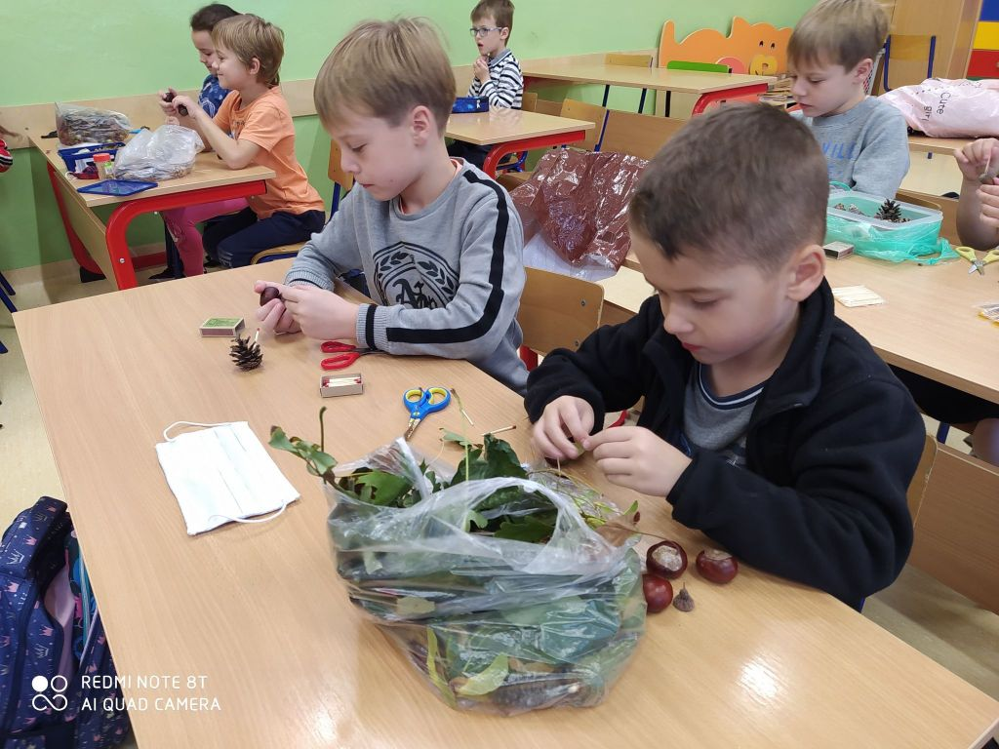
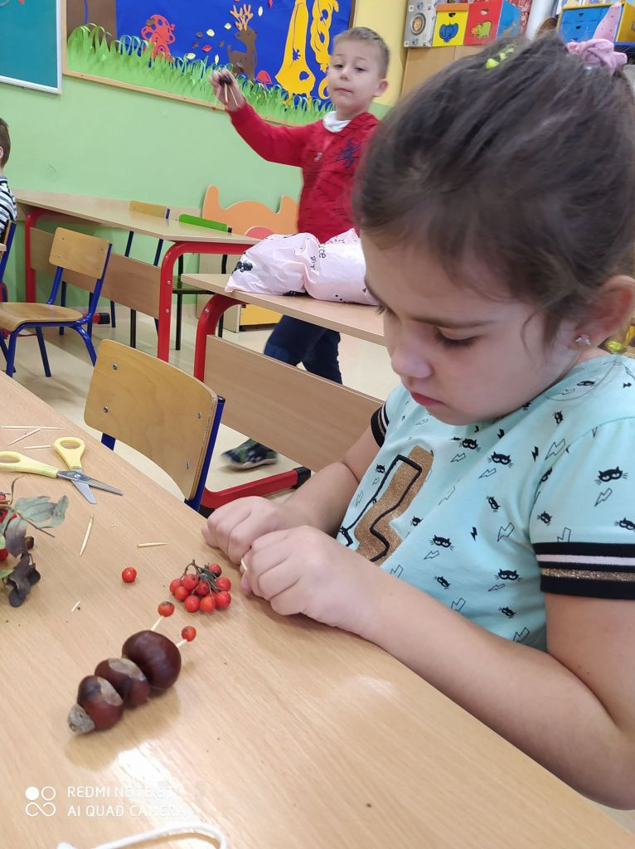
Moduł I „Jesienna makieta”
Uczniowie z klasy Ib wykonali pierwsze zadnie projektu – makietę z użyciem kasztanów i żołędzi.
Wszyscy chętnie przystąpili do pracy, a każde z dzieci wyczarowało piękne ludki, które ustawiliśmy wśród jesiennych drzew wykonanych z rolek po papierze. Wszystkie dzieci dumnie prezentowały stworzone przez siebie postaci, a cała makieta prezentowała się pięknie.

Slide 3
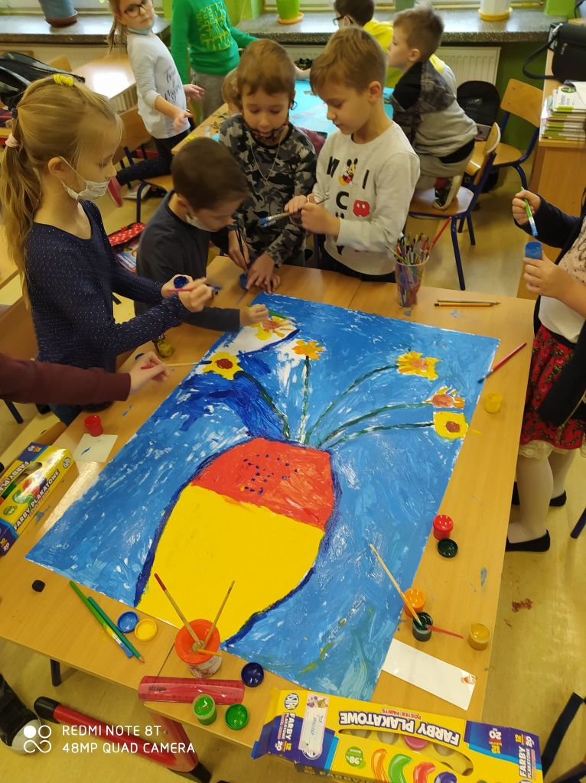
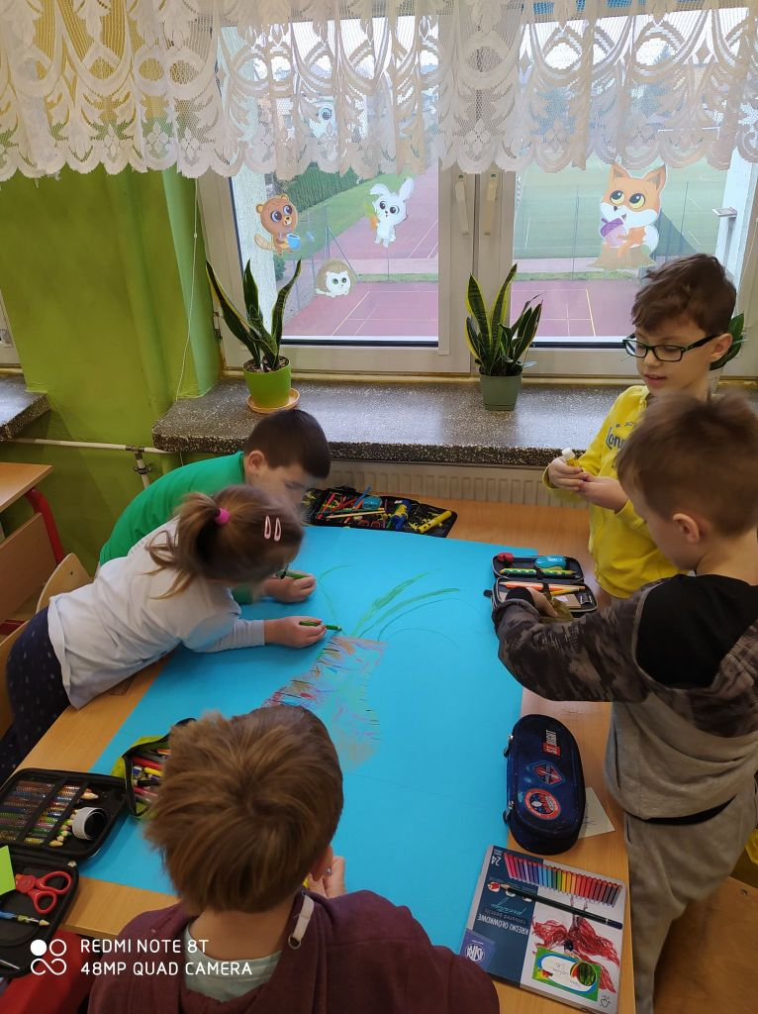
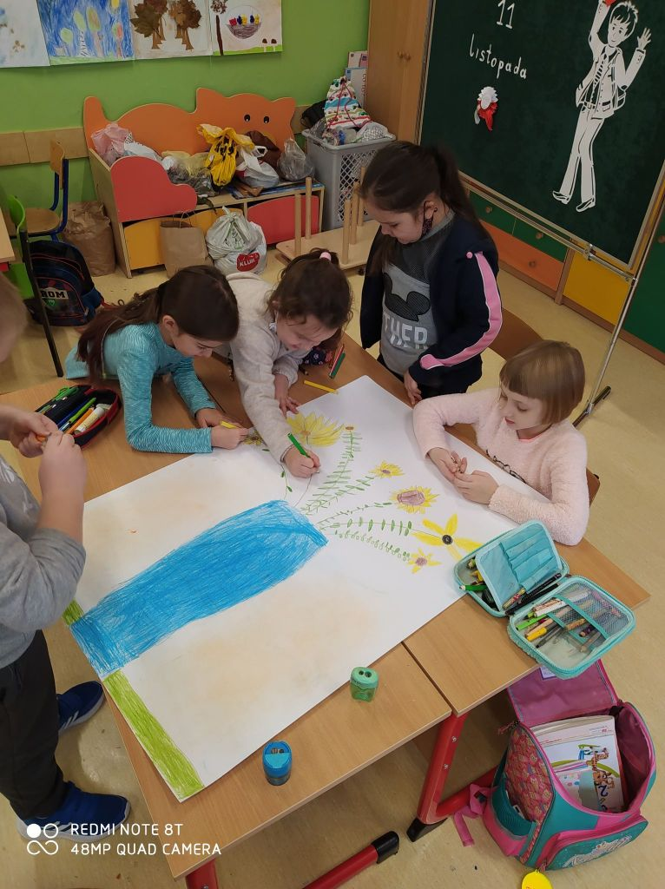
MODUŁ II „Słoneczniki van Gogha”
Kolejnym zadaniem do którego przystąpiła klasa 1b z projektu Kreatyny przedszkolak – Kreatywne dziecko była inna interpretacja słynnego obrazu „Słoneczniki” Vincenta van Gogha.
Na początku dzieci losowały przybory, które decydowały o tym w jakiej grupie będą pracowały.
Powstały cztery niezwykle twórcze i skupione na tworzeniu swojego dzieła grupy. Wszystkie dzieci angażowały się w pracę, doskonaląc umiejętność współpracy w grupie. Powstałe prace były niezwykle piękne, a zarazem inne i niepowtarzalne.

Slide 4
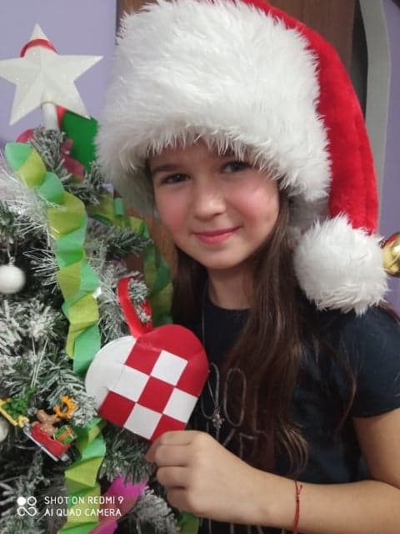
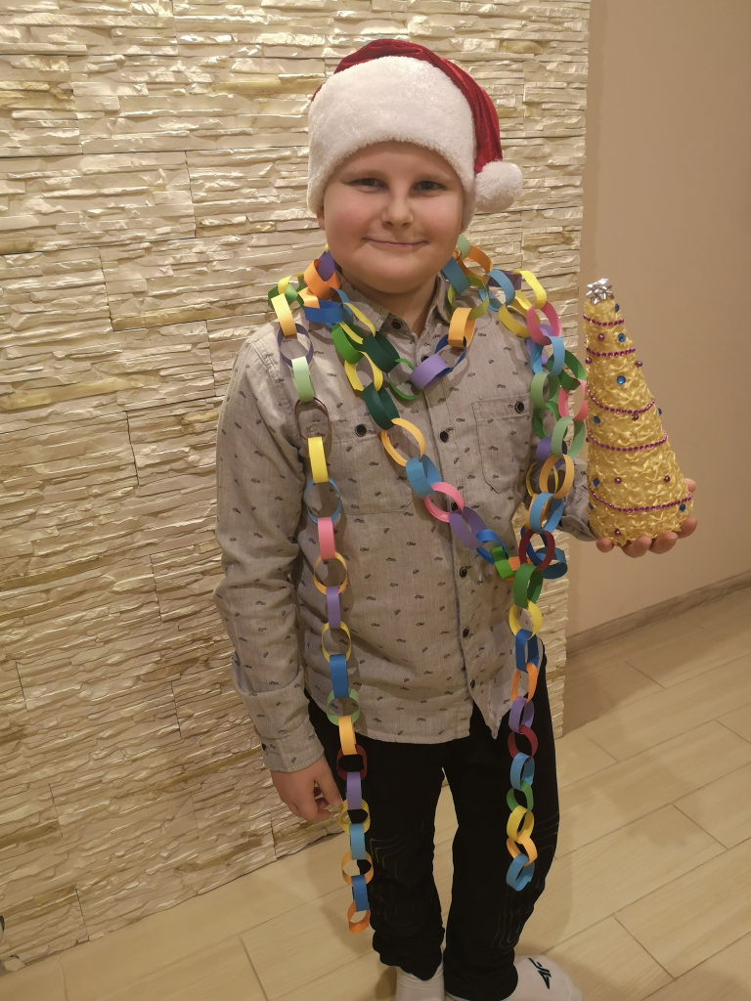
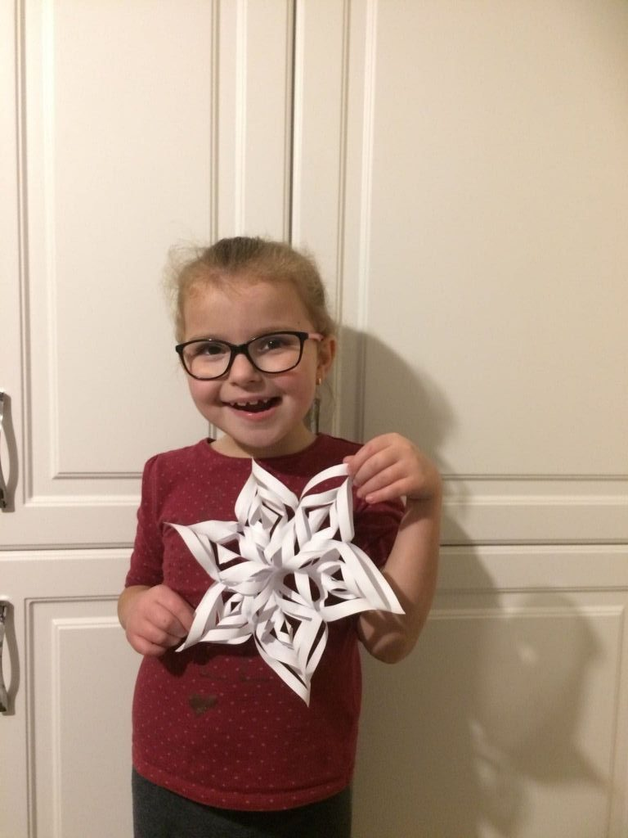
Moduł III „Przeplatane ozdoby świąteczne”
Tym razem zadaniem dzieci było wykonanie przeplatanej ozdoby świątecznej. Podczas nauczania zdolnego uczniowie tworzyli swoje piękne i wyjątkowe dekoracje w domu pod opieką rodziców. Za zaangażowanie i niezwykle piękne ozdoby wszystkim bardzo dziękuję.

Slide 5
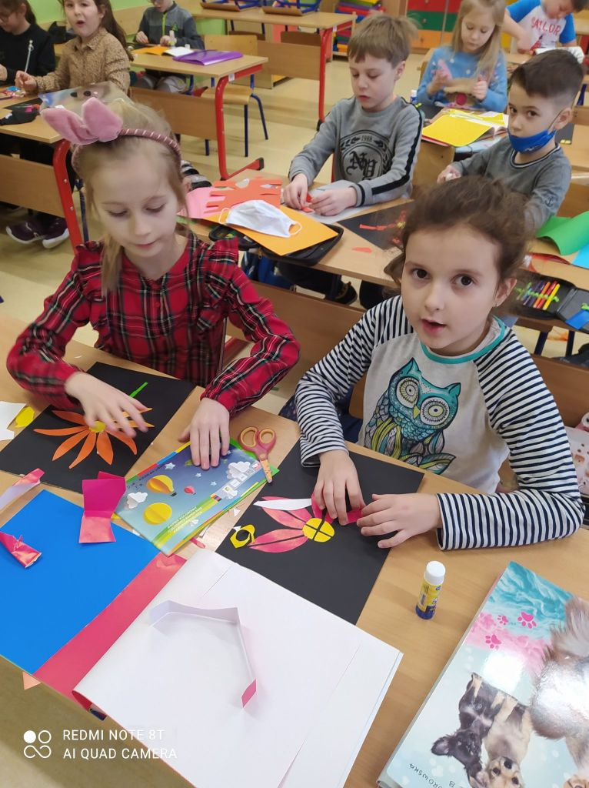
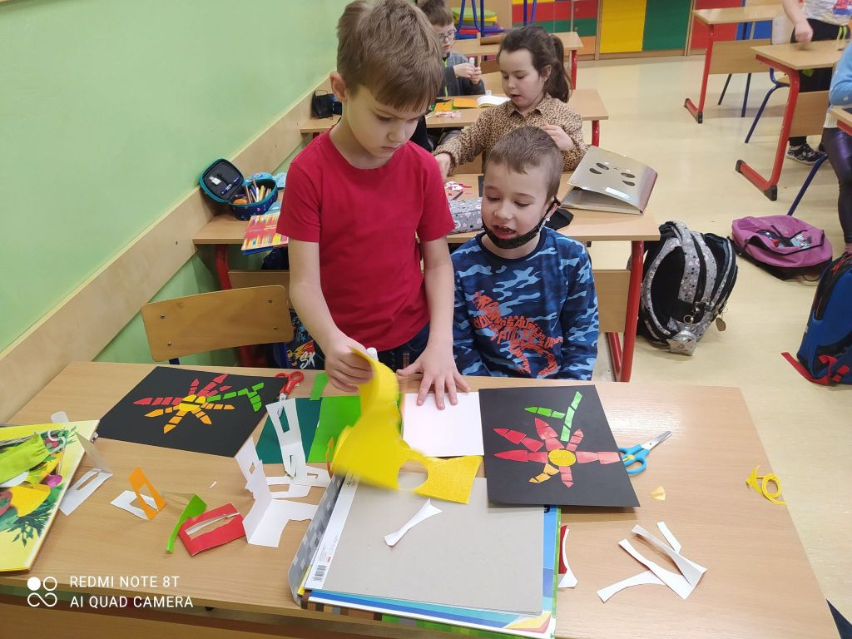
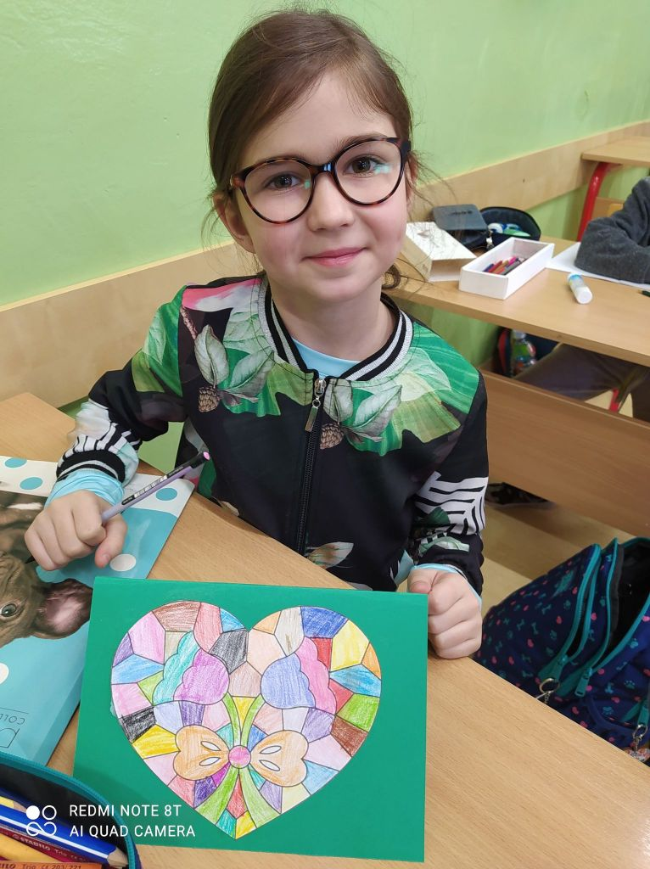
Moduł IV „Witraże dla babci i dziadka”
Tym razem tworzyliśmy piękne, kolorowe serca dla naszych ukochanych Babć oraz witrażowe kwiatki dla drogich Dziadziusiów z okazji ich święta. Praca ta sprawiła nam wiele radości.

Slide 6
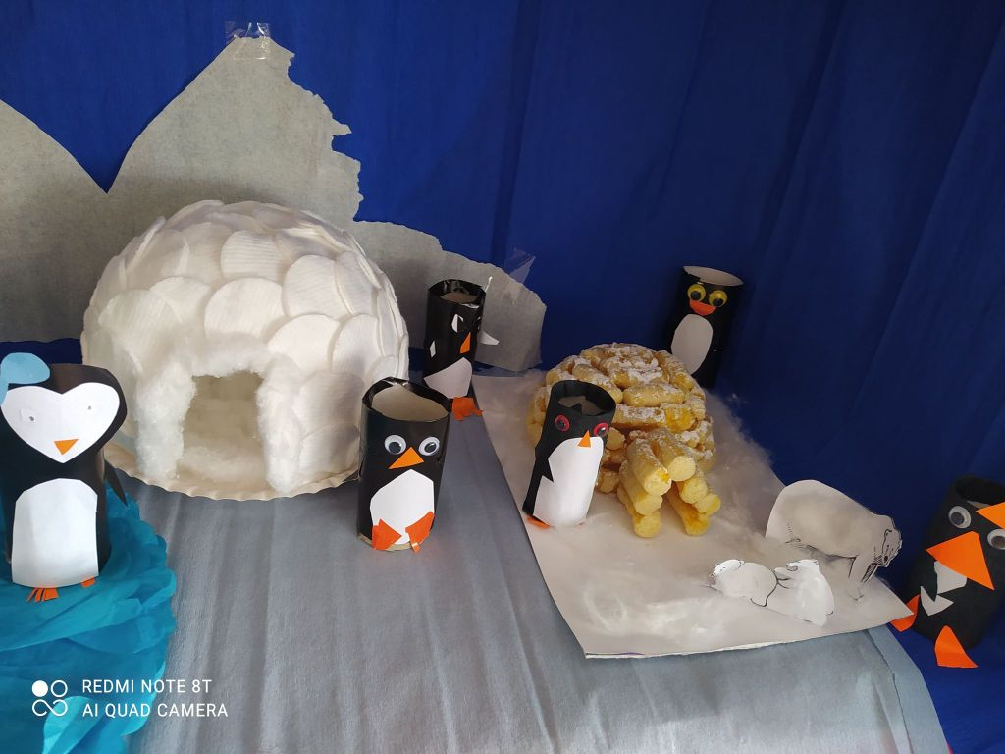
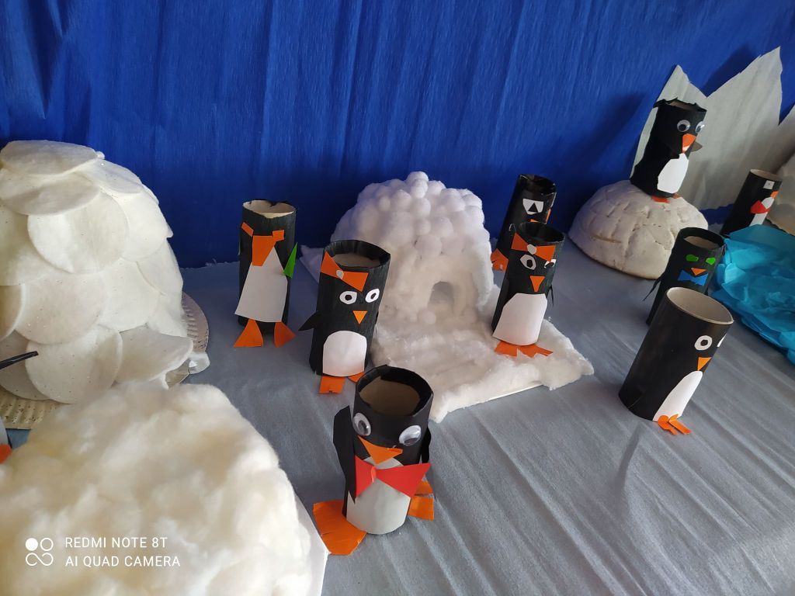
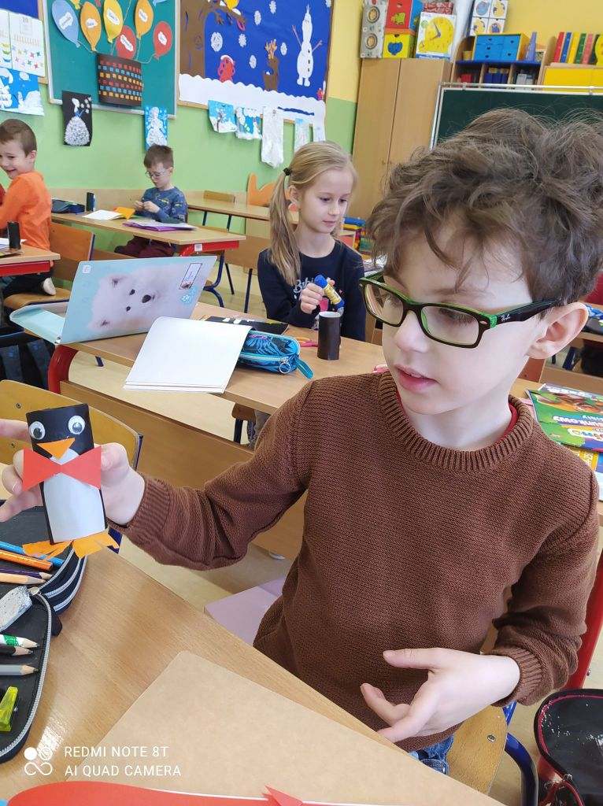
Moduł V „Lodowe konstrukcje”
Klasa 1b wykonała kolejny moduł projektu „Kreatywny przedszkolak – kreatywne dziecko”. Tym razem były to lodowe konstrukcje. Mroźna zima to i pingwiny lubiące taką pogodę.

Slide 7
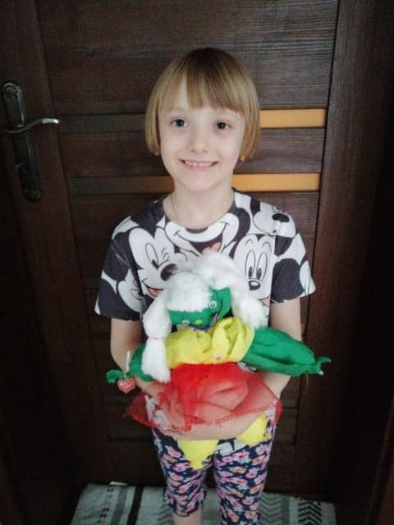
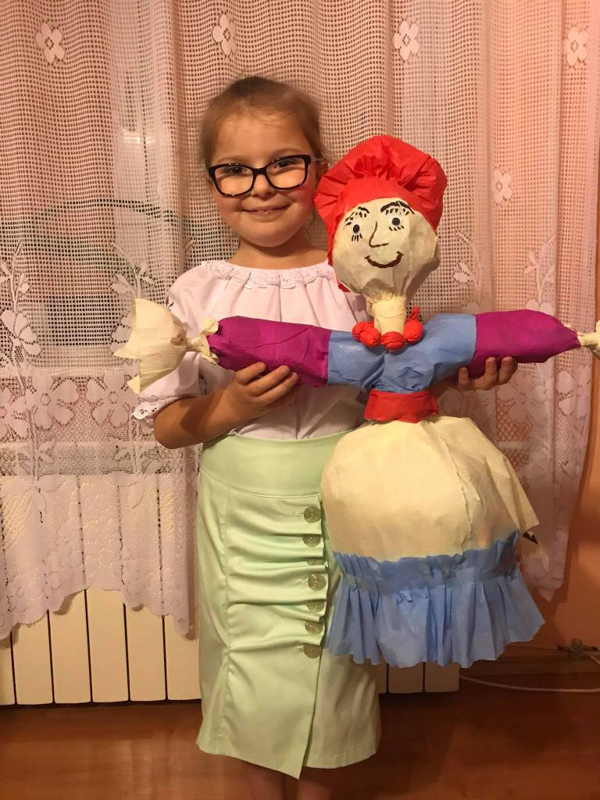
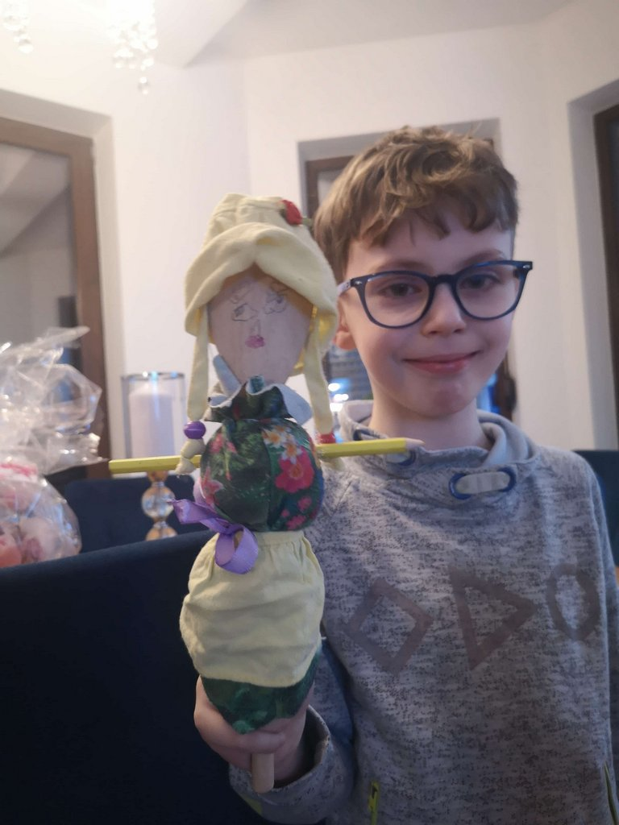
Moduł VI „Nasza Marzanna”
Dzieci z klasy 1b wykonały kolejny moduł projektu „Kreatywny przedszkolak – Kreatywne dziecko”. Tym razem naszym zadaniem było wykonanie Marzanny.
Marzanna jest znana w Polsce od wieków. To bogini słowiańska, która była symbolem zimy i śmierci. Stąd właśnie wzięła się nazwa kukły, którą niszczymy w Pierwszy Dzień Wiosny. Zwyczaj jej topienia lub palenia jest znany od dawna. Jeszcze w czasach pogańskich topienie marzanny odbywało się w czasie Jarego Święta, aby przywołać wiosnę. Utopienie marzanny miało także przynieść dobre plony w danym roku.

Slide 8
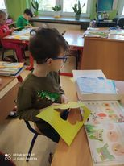
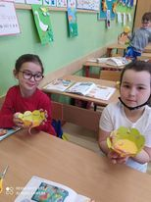
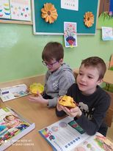
Moduł VII „Wyplatane koszyczki”
W ramach Ogólnopolskiego Projektu „Kreatywny Przedszkolak – Kreatywne Dziecko”, dzieci z klasy 1 b wykonały zadanie kwietniowe „Wyplatane koszyczki”. Jednak koszyczek pusty stać nie może, więc troszkę dodatkowej pracy i kolorowe bukieciki gotowe.

Slide 9
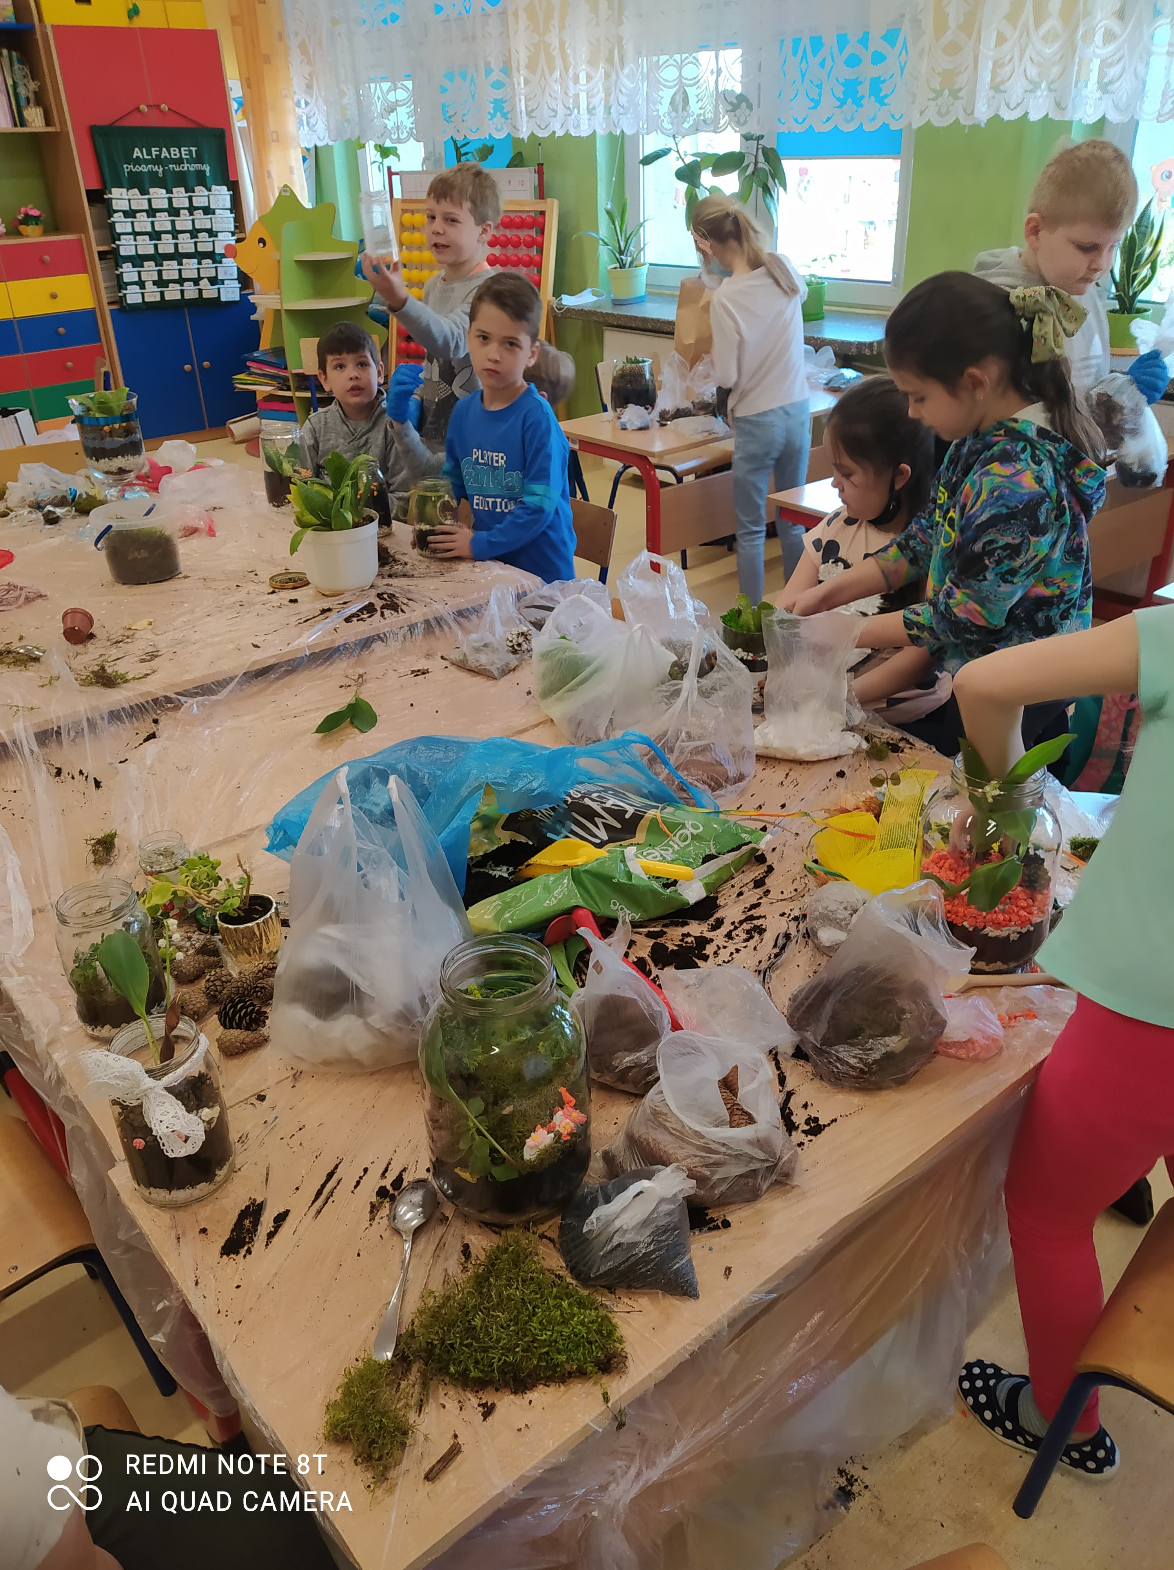
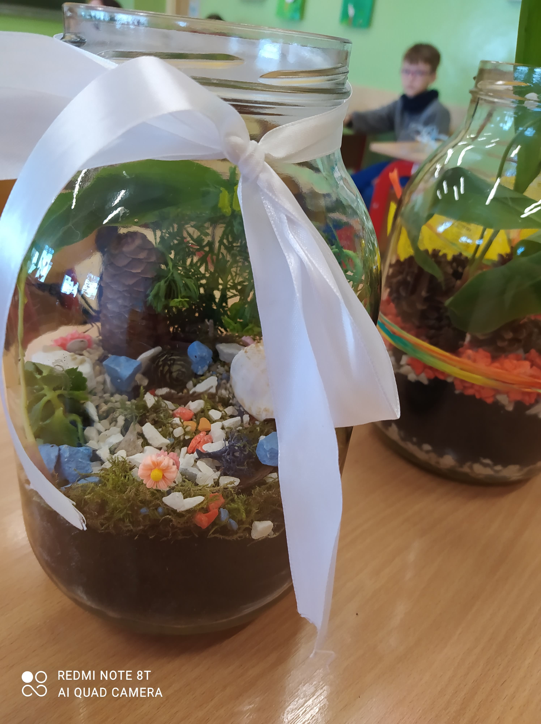
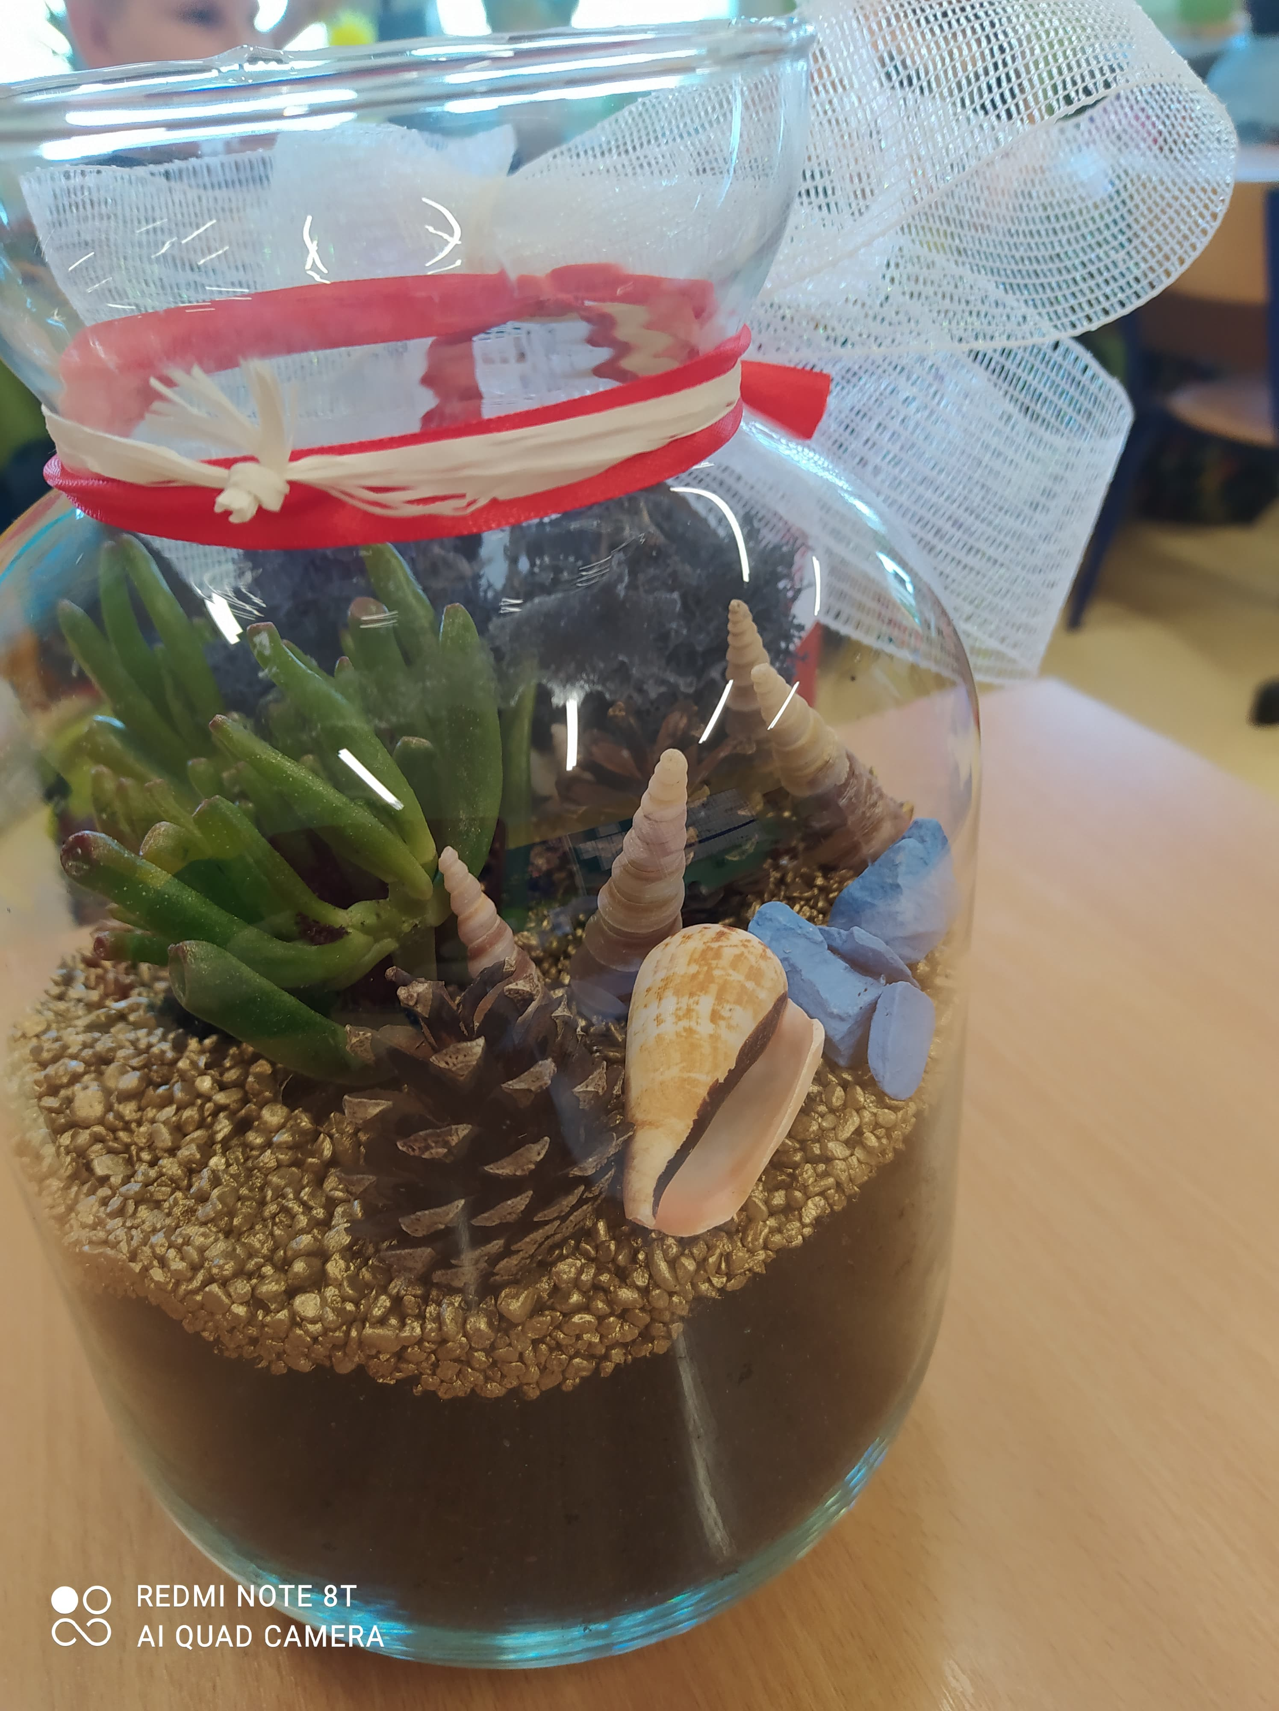
Moduł VIII „Sadzonki dla mamy”
Jak można wykorzystać zużyty słoik? Okazuje się, że można stworzyć piękny i niezwykły przedmiot – prawdziwy las w słoiku. Tego właśnie zadania podjęli się uczniowie klasy I b na zajęciach przyrodniczych, w ramach projektu „Kreatywny przedszkolak – Kreatywne dziecko”. Swoją pracę uczniowie zaczęli od zgromadzenia potrzebnych materiałów na przygotowanym wcześniej stanowisku pracy. Następnie, z ogromnym zapałem, zaczęli tworzyć swoje mini ekosystemy.

Slide 10
Dziękujemy za Uwagę

